Slide 1

挑山工

Slide 2
学习目标：
1、学会本课8个生字及17个新词。
2、从指定词语中任选几个，写一段意思连贯的话。
3、能抓住题目和重点语句体会思想内容。
4、有感情地朗读课文。背诵第2自然段。
5、了解挑山工登山的路程大约比游人多一倍，反而先登上极顶的事实，体会挑山工朝着目标坚持不懈地攀登的精神，懂得做任何事，要达到目标就要踏踏实实、永不停步地去努力。

Slide 3
学习重点：
挑山工说的一段话，包含着意味深长的道理。联系课文内容或生活实际谈理解和体会。

Slide 4
学习内容：
（一）初读课文
1、学习生字，掌握新词：
（1）读一读，注意带点字的写法。
诵读 草茵 黑黝黝 拘束
•
咧嘴 哲理 憨厚 包蕴
• •
不解之谜 折尺形
•

Slide 5
（2）比一比，再组词
迷（ ） 茵（ ） 诵（ ）
谜（ ） 菌（ ） 涌（ ）
（3）给下列多音字组词注音。
（ ）（折尺形）（折合）
折 （ ）（折跟头）（折腾）
（ ）（折本） （折耗）

Slide 6
（ 4 ）查字典或联系上下文理解下列词语的意思
饱 览 喧 闹
流 连 哲 理
腾云驾雾 心悦诚服
意味深长 姿态奇特
不解之迷
2、朗读课文，把课文读正确、流利

Slide 7
（二）再读课文
1、默读课文，说出主要内容：
记叙了“我”登泰山时，看到一位挑山工虽身担重物，看似走得慢，却常常走到“我们” 前面，通过交谈“我”明白了其中的道理。

Slide 8
2、把课文分成三部分，想想依据，归纳段意：
全文可以分为三部分
第一部分（第1-2自然段）介绍泰山上挑山工走的路路程长，但速度并不比游人慢。
第二部分（第3-6自然段）叙述了有一次“我”登泰山时，同一位挑山工几次相遇，经过和他攀谈，终于解开了心中之迷。
第三部分（第7自然段）讲“我”从泰山回来，画了一幅挑山工的画，以此来激励自己。

Slide 9
3、用自己喜欢的方式读课文，边读边画出描写挑山工登山的句子。想一想挑山工登山和游人登山各有什么特点？
挑山工：肩膀上挑着担子，一步踩不实不行，更不能耽误工夫，得一个劲儿往前走。
游人：东看西看，玩玩闹闹，走走停停，高兴怎么就怎么。
挑山工登一次山，走的路程大约比游人多一倍，为什么挑山工的速度并不比游人慢？这也正是作者心中的“不解之迷”。

Slide 10
4、请你带着这个“不解之谜”再读读课文，想一想：这个“不解之谜”是怎样解开的？
是在“我”和一位挑山工攀谈中受到的启发，再读第5自然段挑山工说的话，体会其深刻含义。

Slide 11
5、挑山工的话包含着意味深长的道理，
谈谈你的理解：
山民几句朴素的话包含着深刻的哲理，游人东看西看，玩玩闹闹而挑山工目标专一，坚持不懈，一个劲地向上登，所以总是走到了游人的前头。
6、读“从泰山回来……”（语文书最后
一 段）
（1）作者从泰山回来画了一幅怎样的画？
（2）这幅画为什么一直挂在“我”的书桌
前？“我”需要什么？

Slide 12
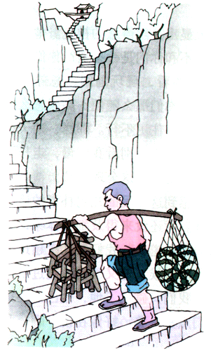

Slide 13
“我”非常喜欢这幅画，因为“我”需要的是挑山工认准目标、坚持不懈、不断攀登的精神，需要这种精神激励自己不断前进。
7、想想课文为什么以《挑山工》为题？换一个行吗？试一试。
8、你们需要这幅画吗？和你的伙伴说一说，再有感情地朗读你喜欢的段落。

Slide 14
三、作业：
1、有感情地朗读课文。背诵第二自然段。
2、摘抄文章的优美语句。
3、写一篇读后感。
4、请你为作者从泰山回来画的那幅画题词或题诗。
5、建议阅读有关课外书或上网查阅相关资料。

